Slide 1
Řecká architektura 8

Slide 2
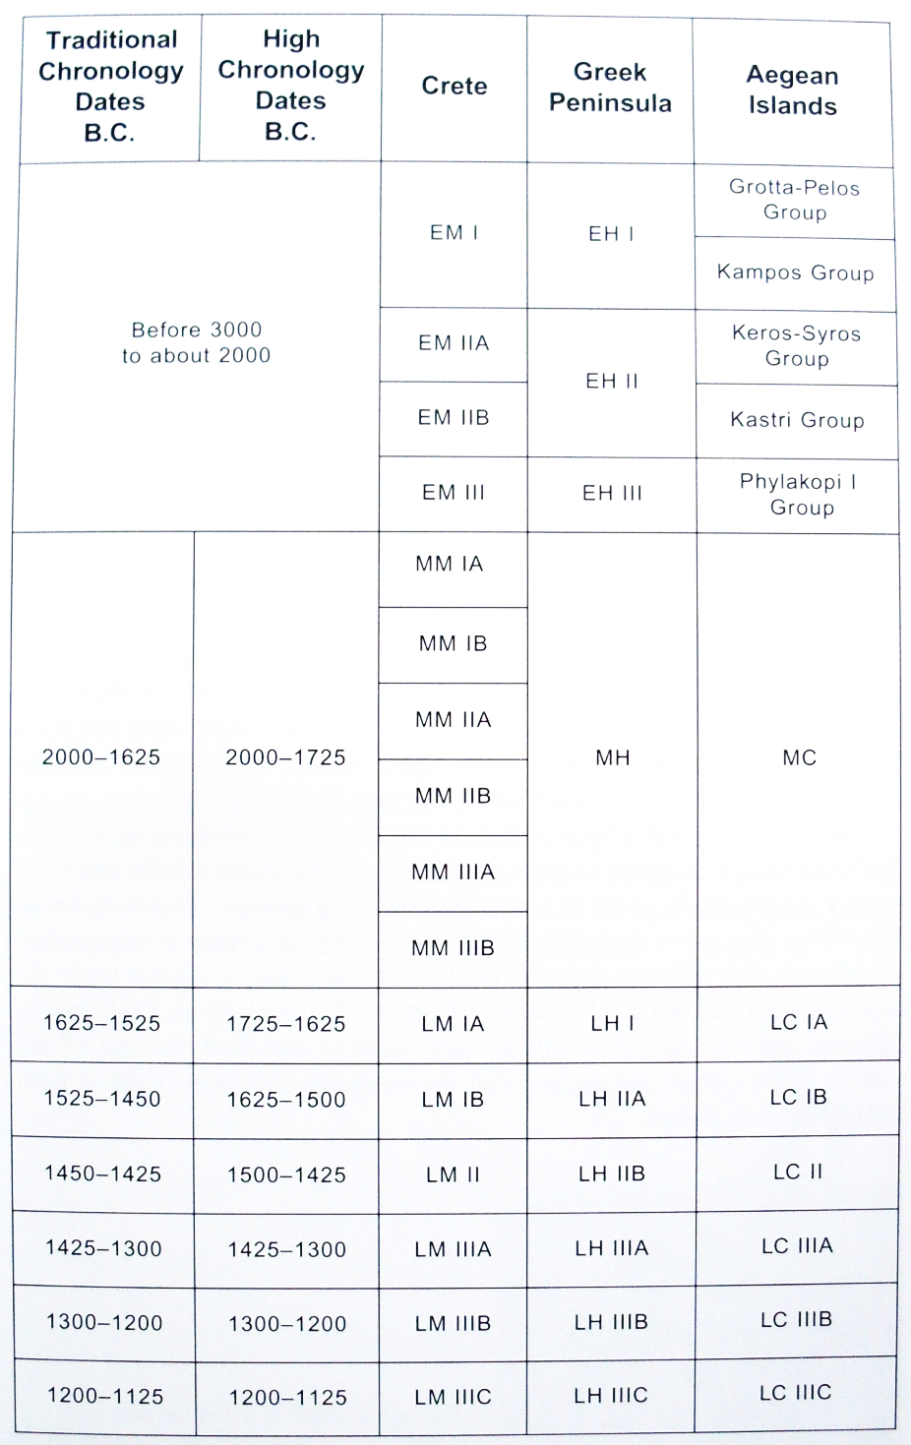
Kykladské ostrovy
Chronologie

Slide 3
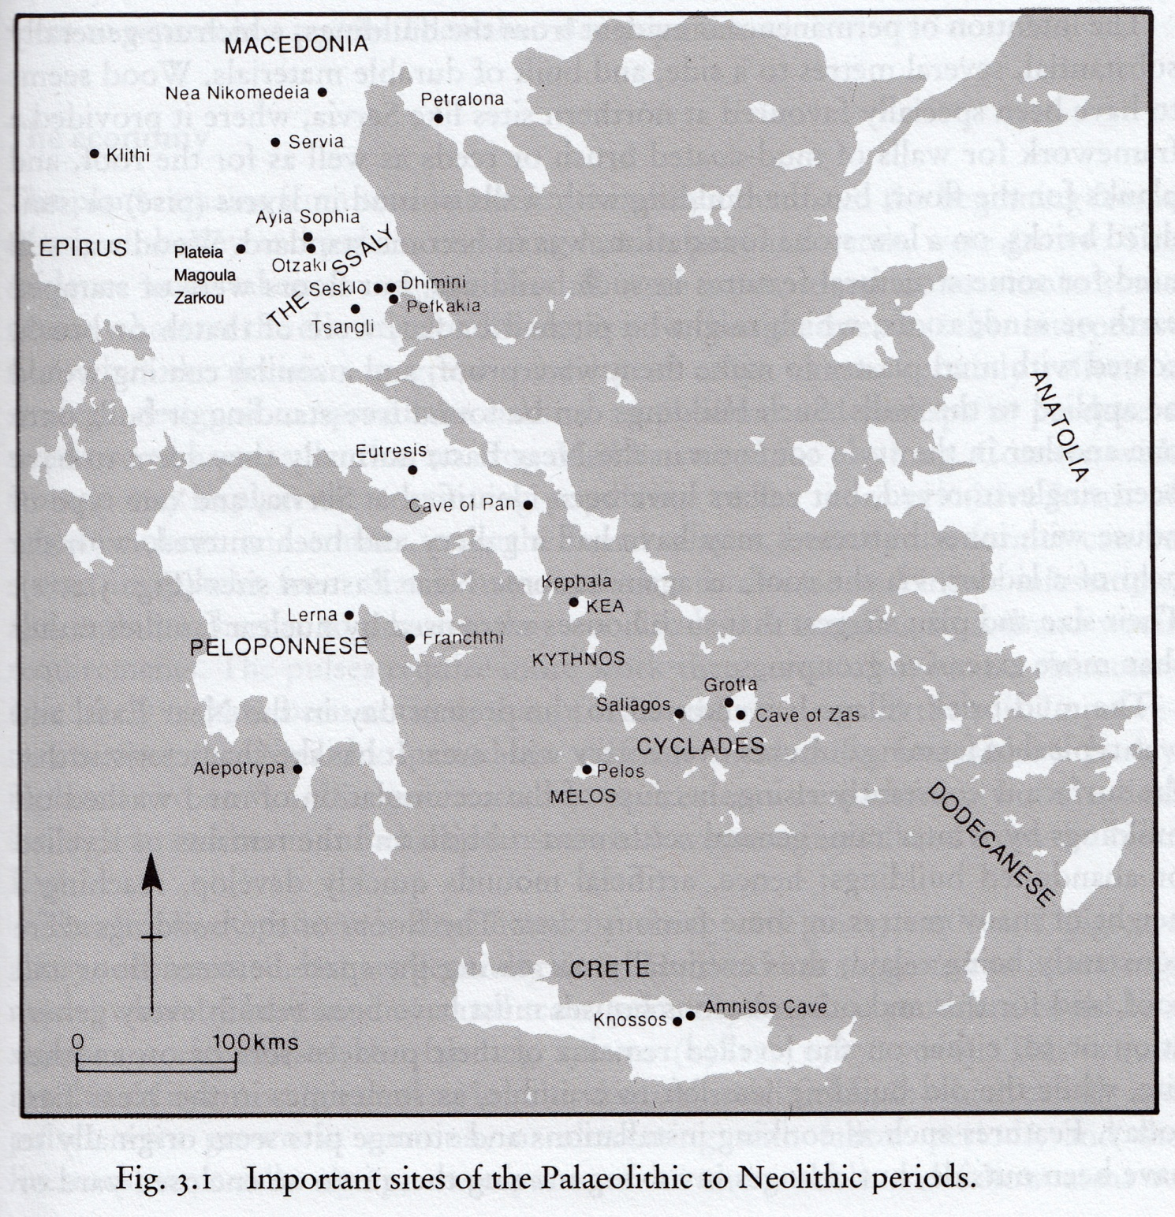

Slide 4
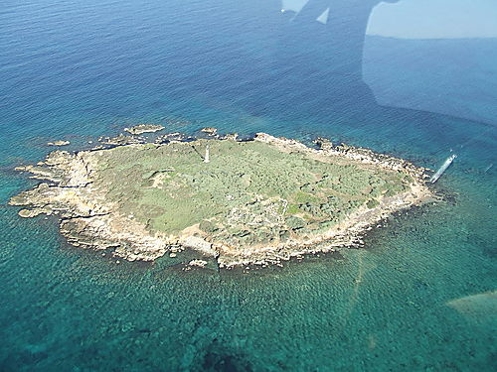
Neolit na kykladských ostrovech
o neolitu na ostrovech je známo málo
dělena do dvou fází
Kultura Saliagos (5 000 - 4 500 př. Kr.)
podrobně je známa pouze osada na malém ostrůvku (0,7 ha) u ostrova Antiparos Saliagos
3 archeologické vrstvy
osada rybářů a farmářů – nalezeny pozůstatky po obvodové zdi a „bastionu“
nalezeny kamenné základy staveb; horní část stěn pravděpodobně sušené cihly, nebo vystavěna technikou pisé (lepenice)
stopy po osídlení vedou i do moře -> předpokládá se, že osada byla původně větší
budovy o několika pravoúhlých místnostech
v poslední fázi jeden velký komplex - 15 x více něž 17 m
počet obyvatel se odhaduje na 70 - 150
radiokarbonová data naznačují dobu osídlení asi na 200 - 400 let

Slide 5
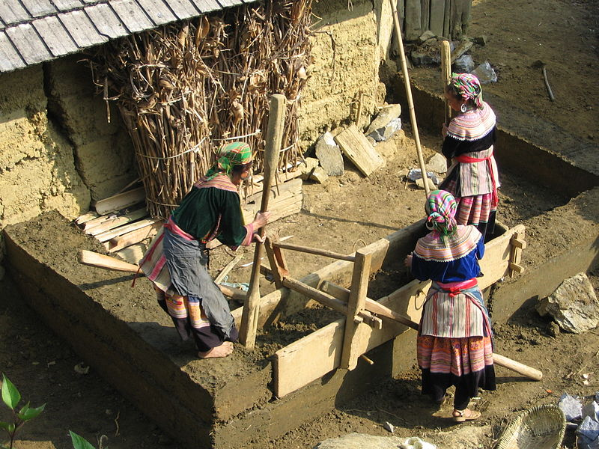
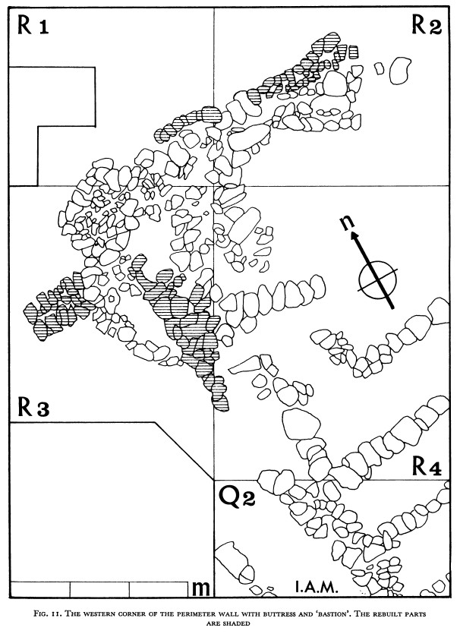
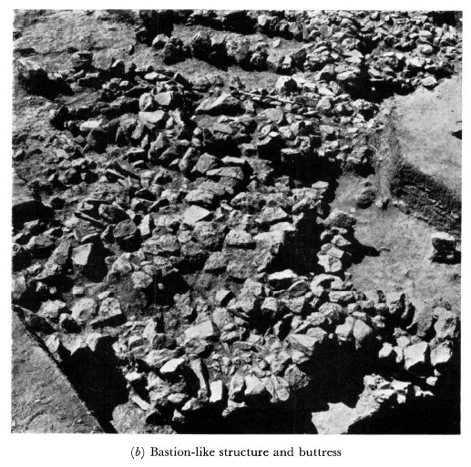

Slide 6
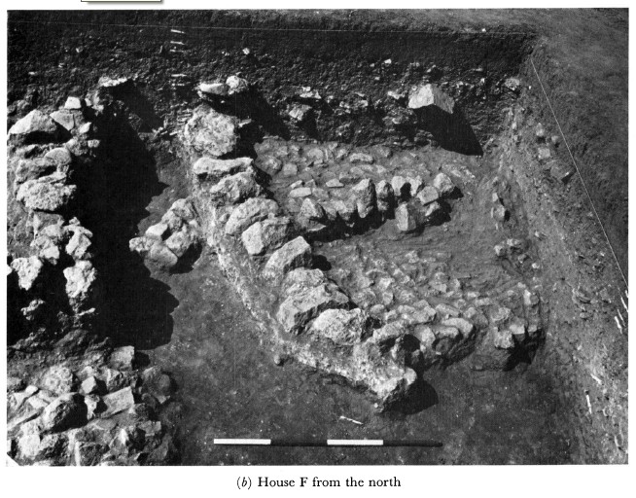
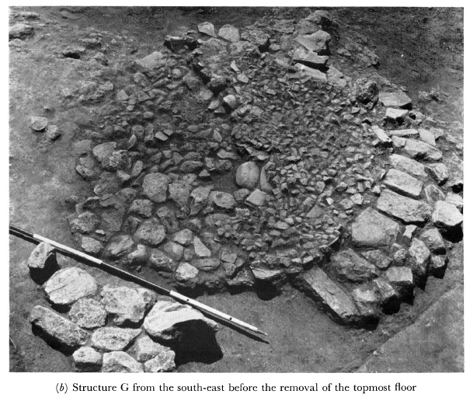
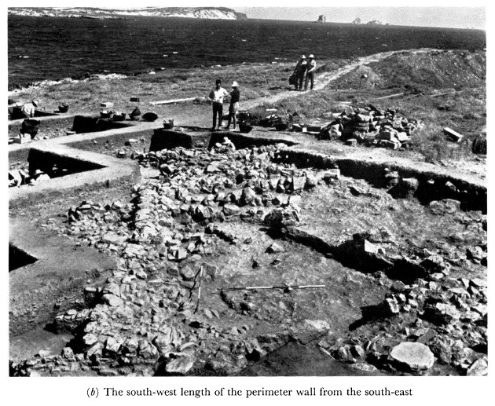
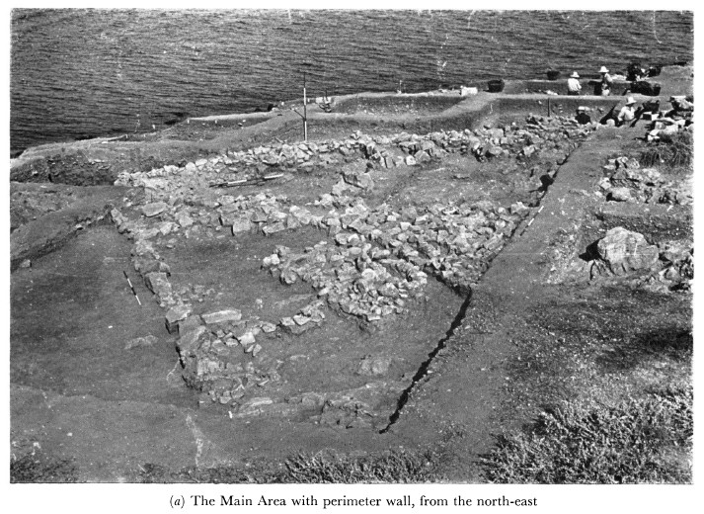

Slide 7
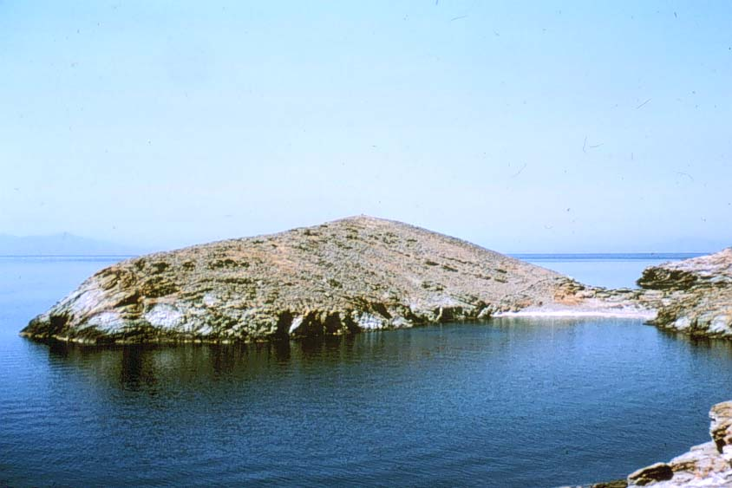
Kultura Kefala (Kephala)
pojmenována podle naleziště Kefala na ostrově Keos
sídliště bylo malé (pro asi 50 lidí) a krátkodobé (asi 1 století) - skládalo se z několika malých domů o jedné nebo více místnostech postavených těsně vedle sebe
sídlištní architektura velmi špatně dochována
stěny rovné - konstrukce sestávala z malých nebo středně velkých kamenů – pojidlo, stejně jako použití sušených cihel není doloženo – síla stěn kolem 0,5 – 0,7 m (dochovány do výšky max. cca 0,5 m)
konstrukce střechy z netrvanlivých materiálů -> nalezeny možné doklady po kůlových jamách
stavitelé využívali přirozeného terénu – domy v několika úrovních
u některých domů doloženo několik stavebních fázích
v jednom případě doložen vydlážděný dvůr, dále takénezastřešené uzavřené prostory
největší je dům Y – vnitřní délka 6,7 m

Slide 8
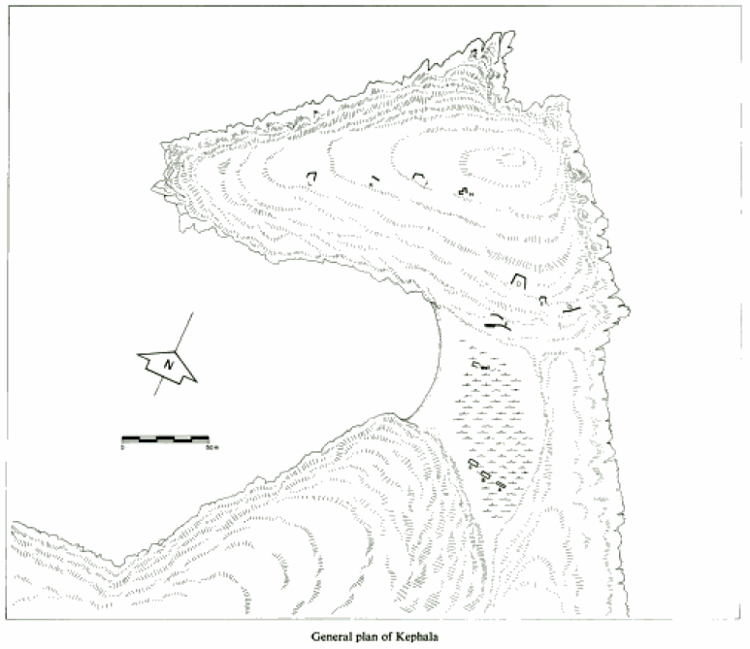
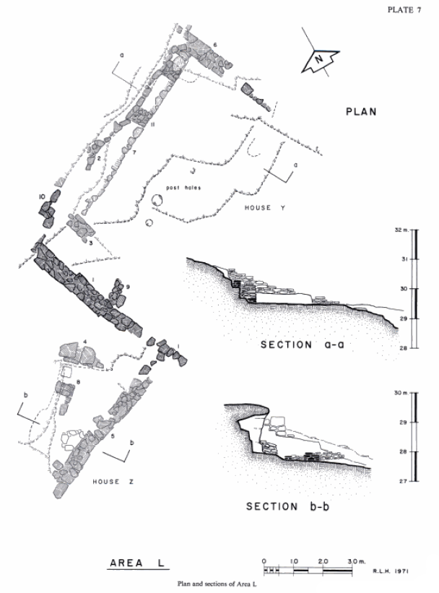

Slide 9
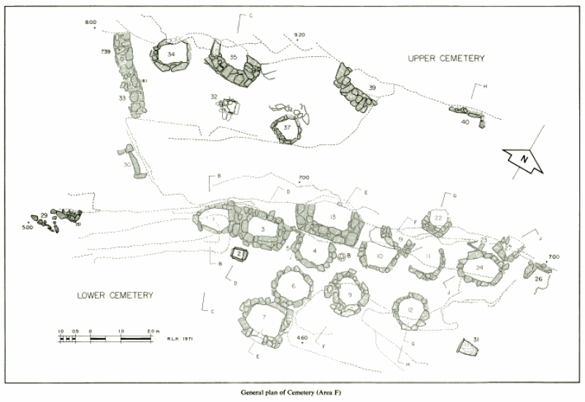
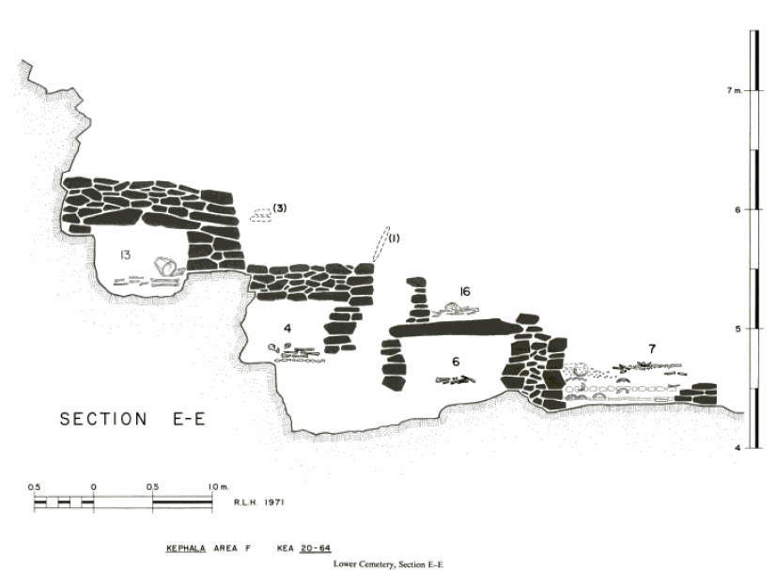
dochováno jedno z nejstarších pohřebišť v egejské oblasti
40 hrobů pro 65 osob
35 hrobů bylo vystavěno z malých kamenů - pravoúhlý, oválný nebo kruhový půdorys
velikost hrobů - 0,46 - 1,58 m na délku / výška interiéru od 0,15 - 0,85 m
hroby byly zastřešeny velkými břidlicovými deskami

Slide 10
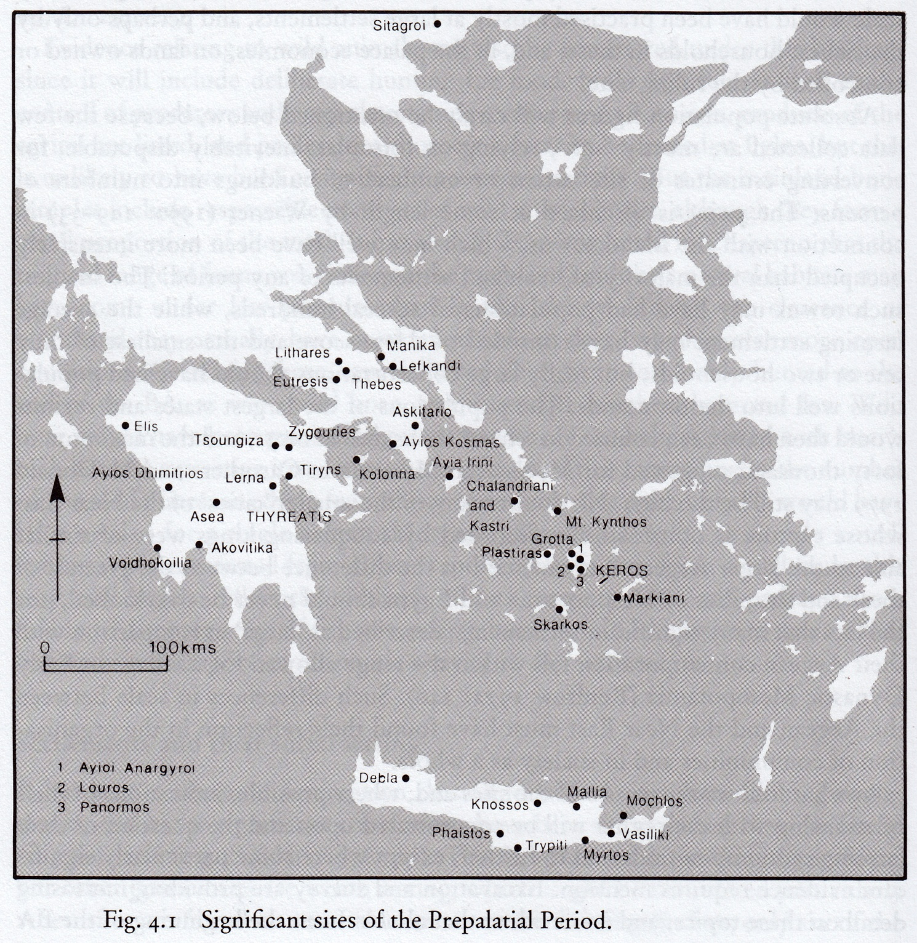

Slide 11
Doba bronzová
Kultura Grotta-Pelos / EC I - asi 3 400 - 3 000 př. Kr.
kultura známá z mnoha ostrovů; např. Melos, Paros, Antiparos, Naxos …
z tohoto období není známa žádná výrazná architektura
Kultura Kampos / přechodné období EC I - EC II - asi 3 000 - 2 800 př. Kr.
sídliště Markiani na Amorgu
Kultura Keros-Syros / EC IIA - asi 2 800 - 2 300 př. Kr.
hlavními sídlišti pro poznání jsou Ayia Irini na ostrově Keos a Skarkos z Ios

Slide 12
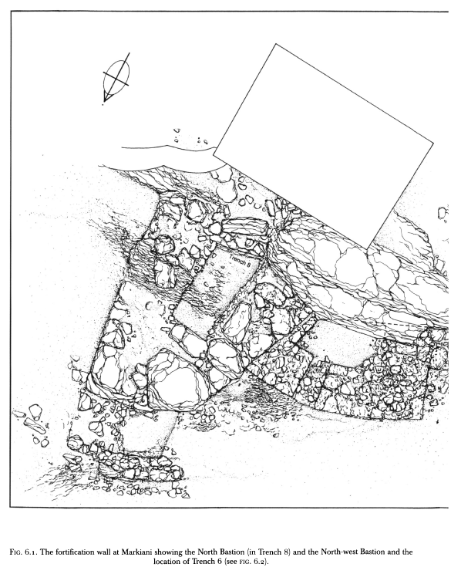
Markiani na Amorgu
opevněné sídliště
nález zdi o tloušťce 1,1 – 2,1 m
v jedné odkryté části nalezeny pozůstatky struktury ve tvaru podkovy identifikované jako bastion, druhý identifikován na západní straně
vnitřní zástavba známa pouze částečně
poškozena erozí
nekompletně vykopána
několik pozůstatků zdí pod moderními stavbami
hlavní komplex – sestávající z několika částí
tři pravoúhlé místnosti
drenážní systém
vydlážděný průchod
nezastřešené prostory
budovy postaveny z kamenů střední velikosti – vápenec, břidlice
střecha zakryta břidlicí a vrstvou jílu

Slide 13
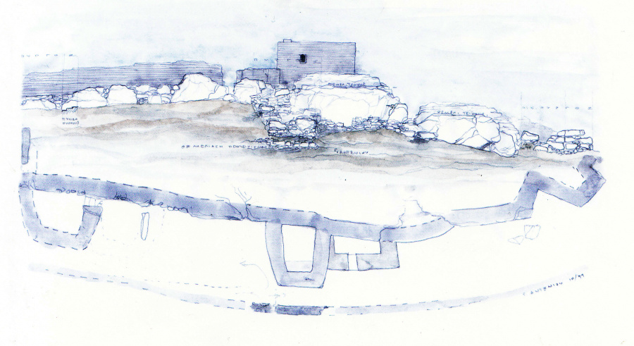

Slide 14
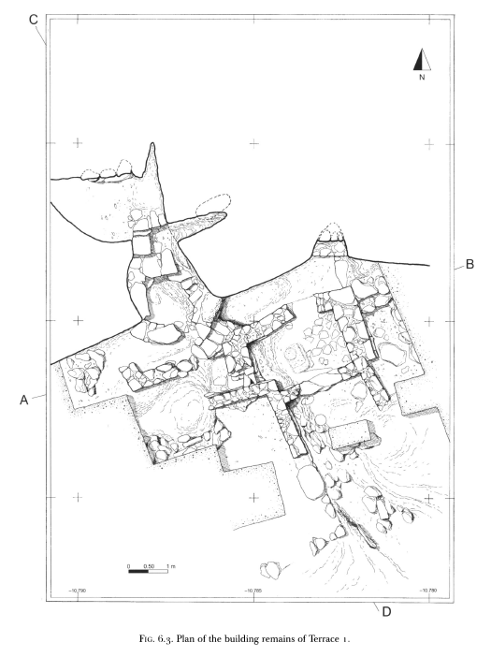
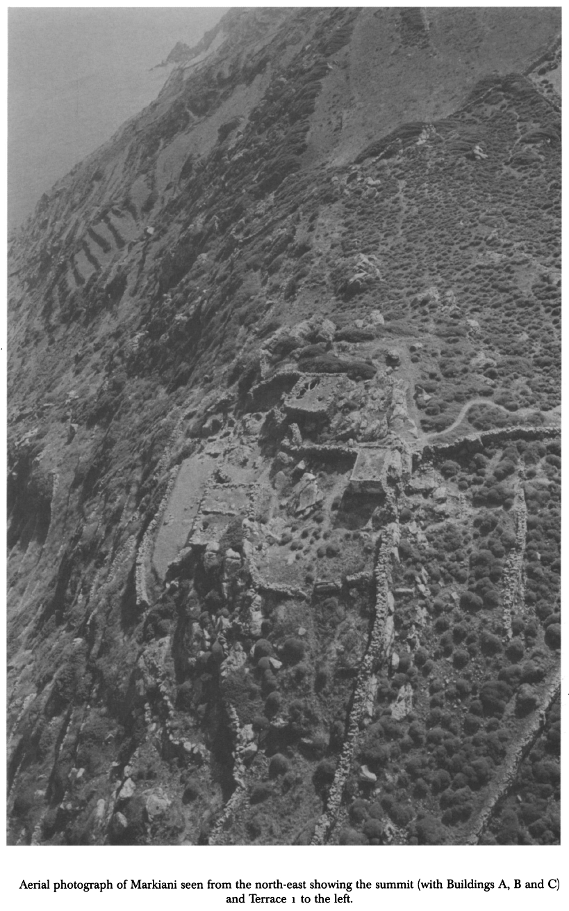

Slide 15
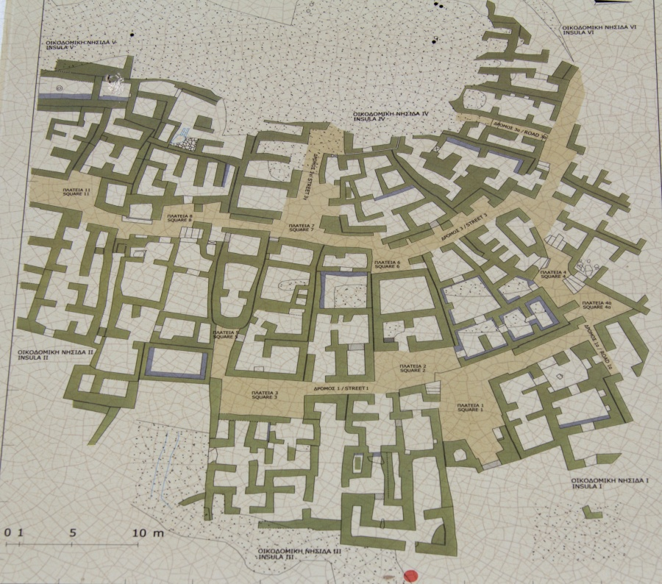
Skarkos
sídliště je uspořádáno kruhově podél dvou hlavních ulic o šířce cca 2 m -> doklady organizované výstavby
ulice propojuje menší nebo větší prostranství
odkryto 35 domů
pravoúhlé
soustředěné do bloků
zachovány až do výše 3-4 m -> budovy měly druhé podlaží
některé stavební prvky
kameny dlážděné podlahy
vestavěné ostění dveří
k výstavbě použita břidlice spojovaná jílem
síla zdí – 0,7-0,85 m ve spodní části -> kolem 0,45 v horní části
různá velikost domů ukazuje na sociální hierarchii
součástí sídliště byl i drenážní a odpadní systém

Slide 16
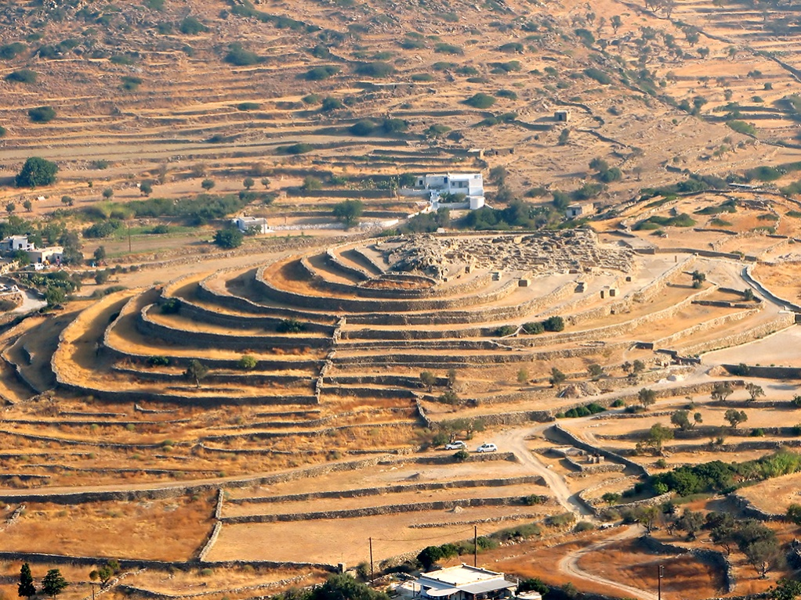

Slide 17
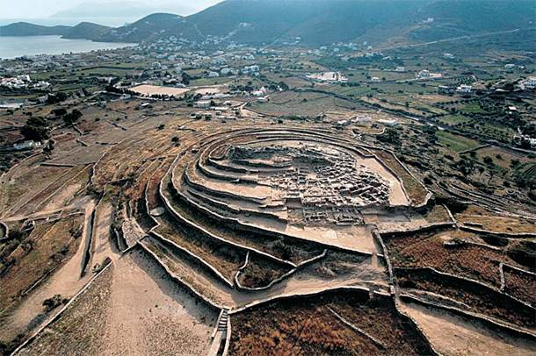
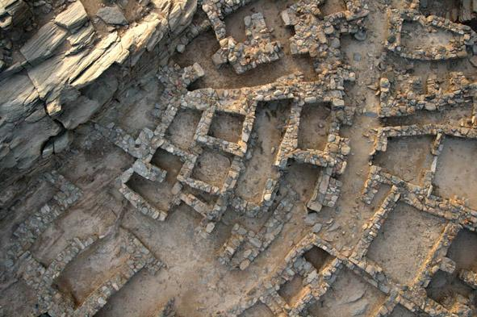

Slide 18
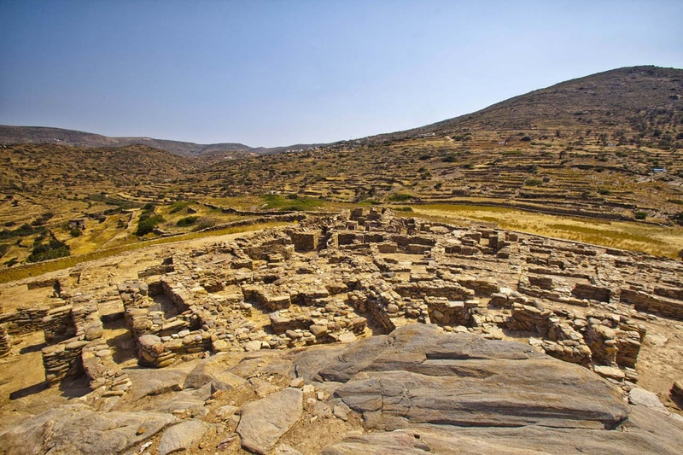
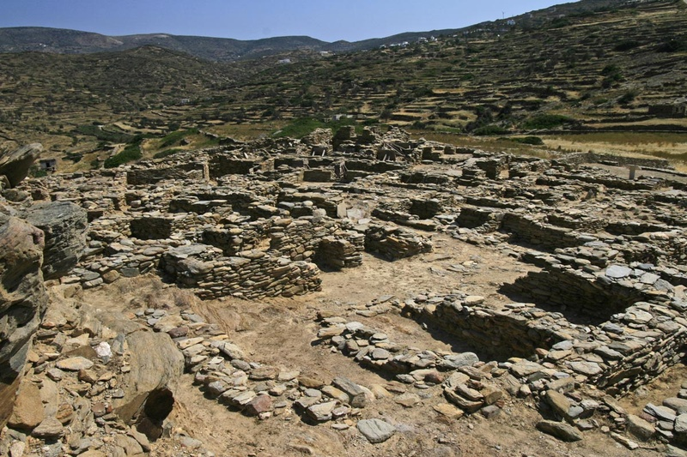
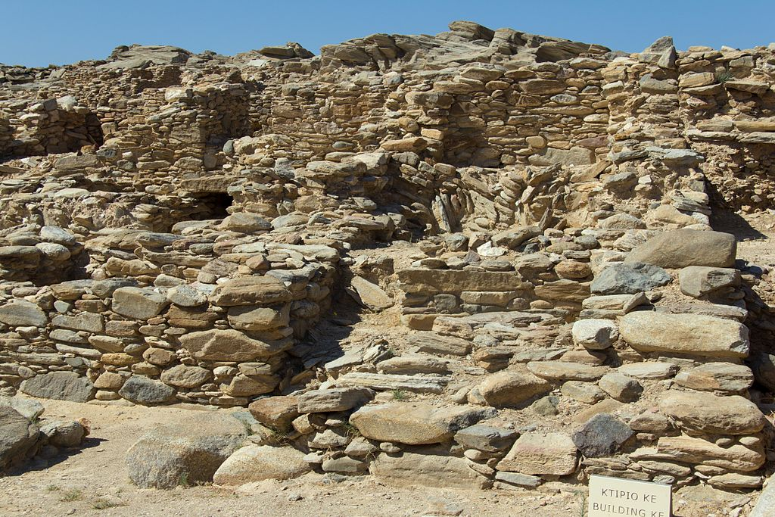

Slide 19
Skupina Kastri - Kultura Lefkandi / EC II-III - asi 2 500 - 2 200 př. Kr.
Kastri na Syru
malá opevněná citadela
opevnění - zeď s 6 vystupujícími bastiony - postaveno z malých nebo středně velkých kamenů
síla zdi kolem 2 m
před touto zdí je ještě jedna hradba nebo předprseň - tloušťka kolem 1 m
vstup dovnitř opevnění je skrze jeden z bastionů
vnitřek sídliště se skládá z natěsnaných malých, z kamene postavených místností oddělených od sebe úzkými uličkami a malými otevřenými prostory
některé z místností přiléhají k opevnění
místnosti byly pravoúhlého nebo apsidálního tvaru
ve třech místnostech byla nalezena ohniště

Slide 20
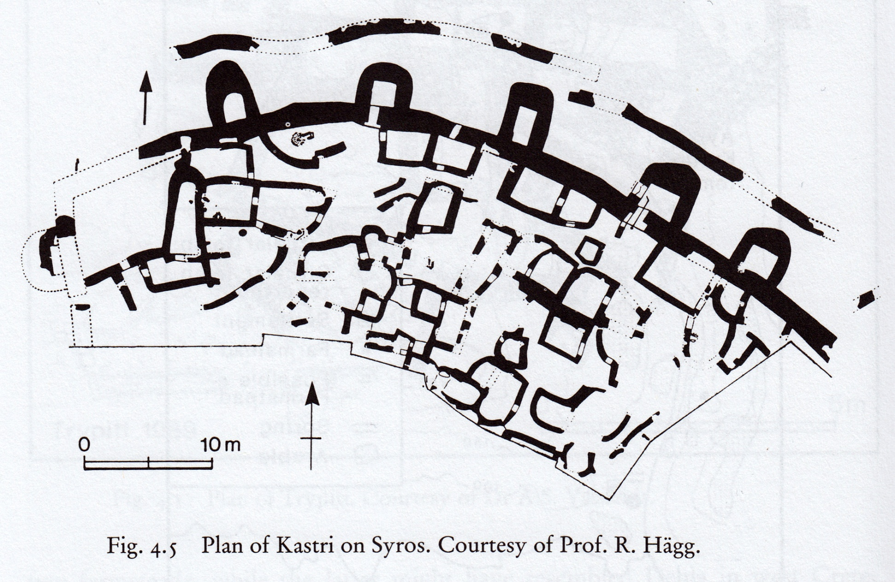

Slide 21
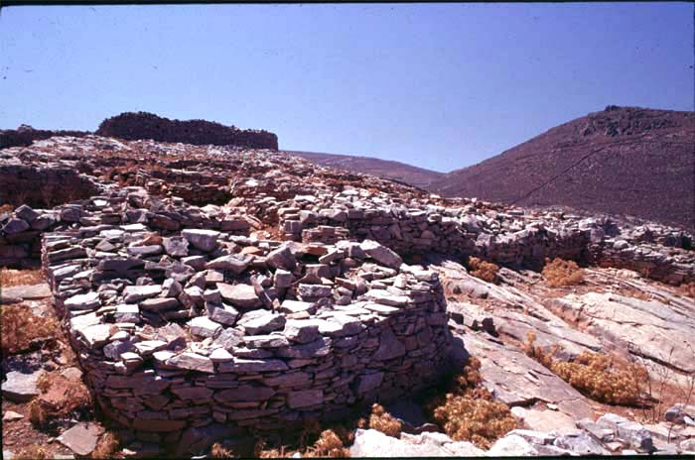
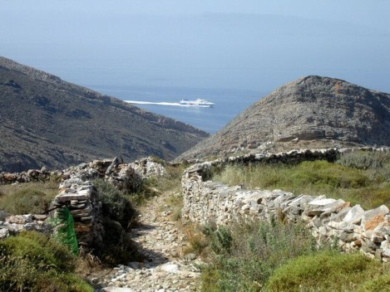
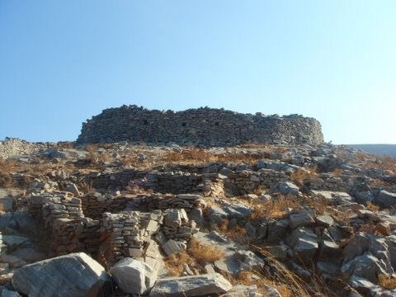
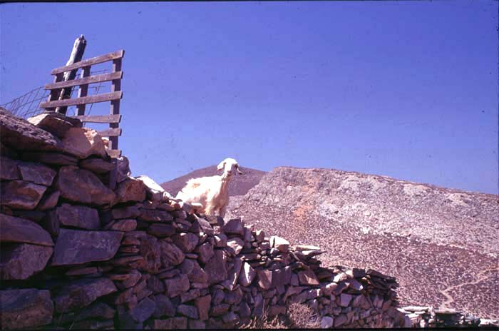

Slide 22
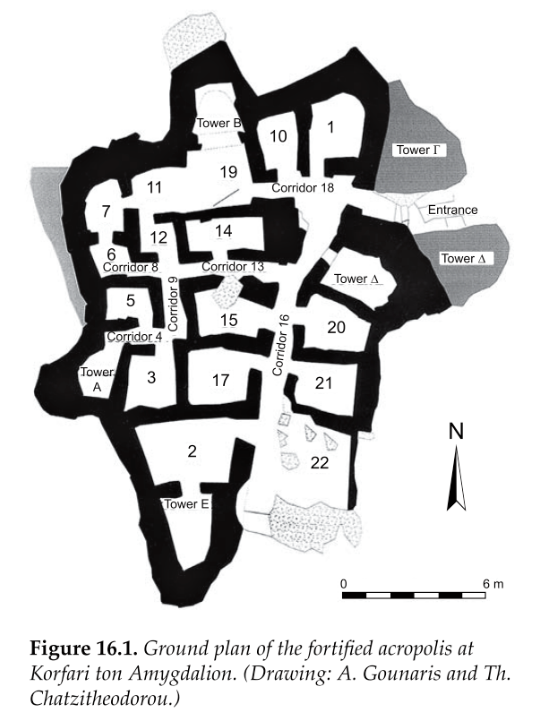
Panormos na Naxu _{(36.961288, 25.534703)}
pouze 24 x 20,5 m velká pevnost
hradby jsou nepravidelné - opatřeny polokruhovými bastiony - jediný vchod na východě
síla zdí mezi 1-2 m
k výstavbě použity velké opracované kameny kladené v pravidelných řadách
vchod široký pouze 0,8 m byl přístupný skrze koridor o stejné šířce a kamenným schodištěm
uvnitř 19 místností tvoří 15 budov spojených navzájem úzkými koridory – 0,5-0,6 m
stěny domů vystavěny z malých kamenů spojených jílem
síla zdí kolem 0,6 m
tvar většiny místností je nepravidelný-> kopírují tvar hradeb – výjimky ve středu zástavby
místnosti jsou většinou malé – 5 – 6 m2

Slide 23
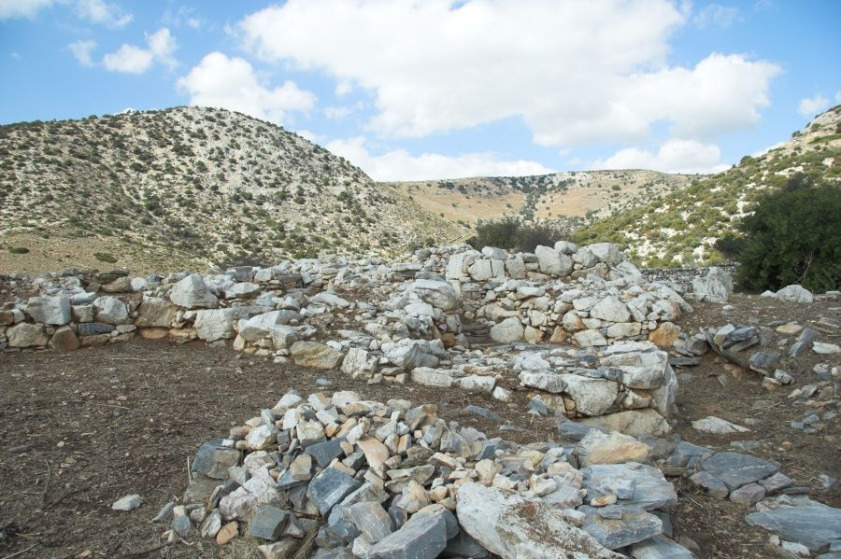

Slide 24
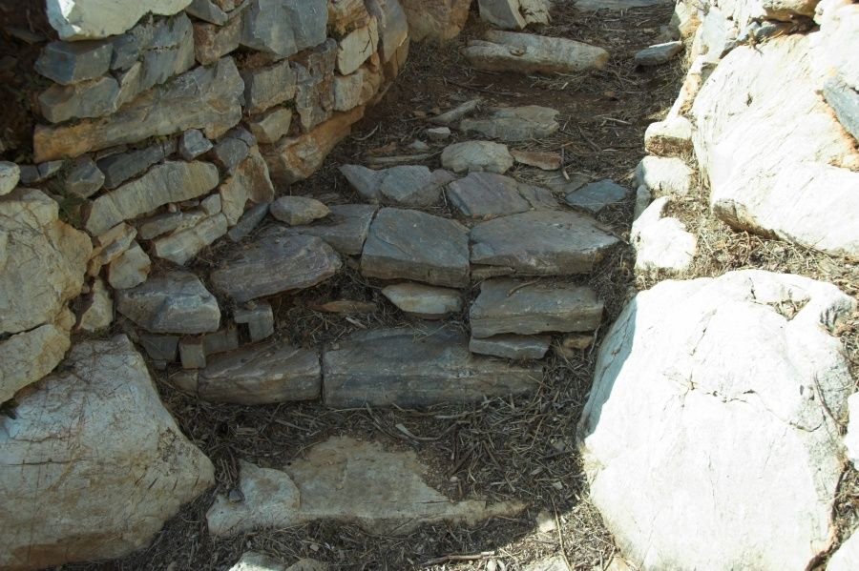
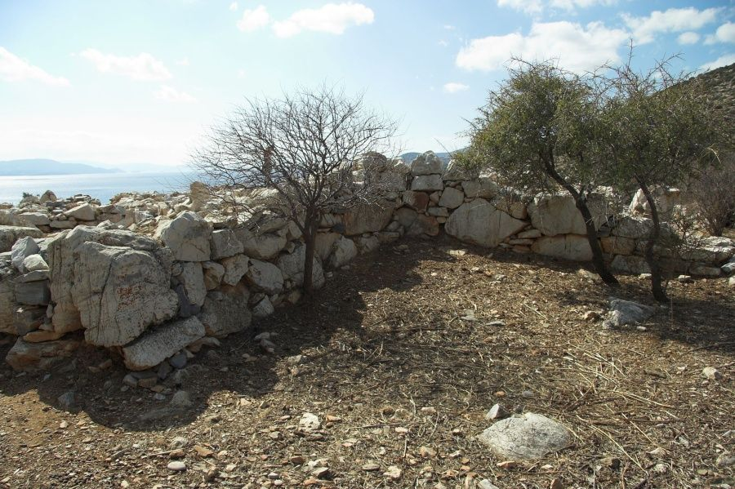
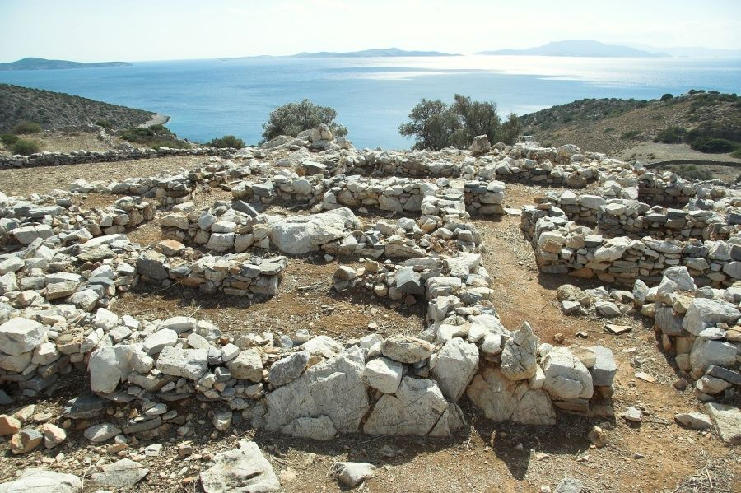

Slide 25
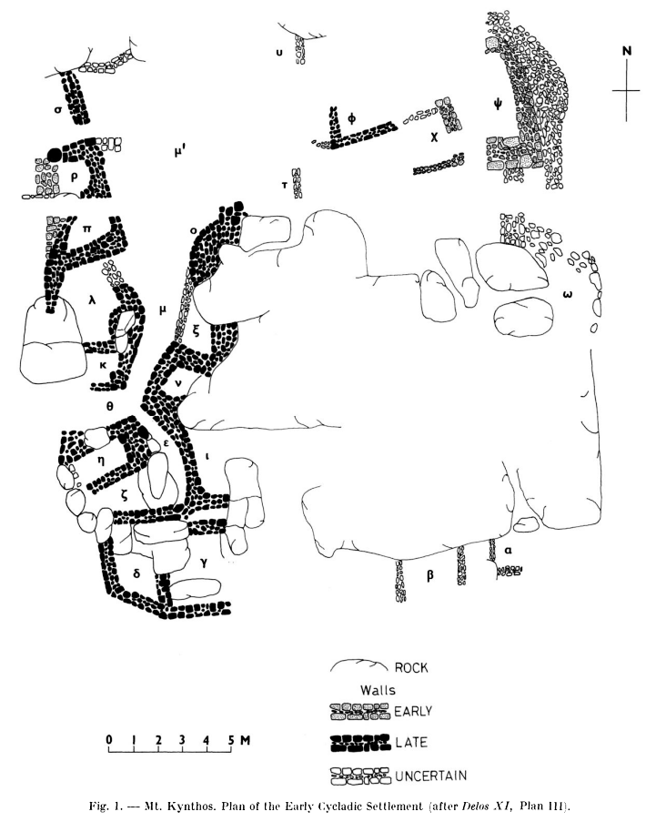
Hora Kynthos na Délu
malá pevnost s několika bastiony
Několik stavebních fází
uvnitř několik místností nepravidelného tvaru a nejméně 3 apsidální domy
asi 3 stavební fáze -> první dům ψ, druhá dům χ a třetí dům φ
domy jsou postaveny kolem centrálního vrcholu kopce
vstup do sídliště skrze úzký koridor (vstup θ; ulička μ)
jako bastion určeny místnosti η a ζ - obě byly vyplněny kameny a zeminou; také nebyly nalezeny stopy obývání

Slide 26
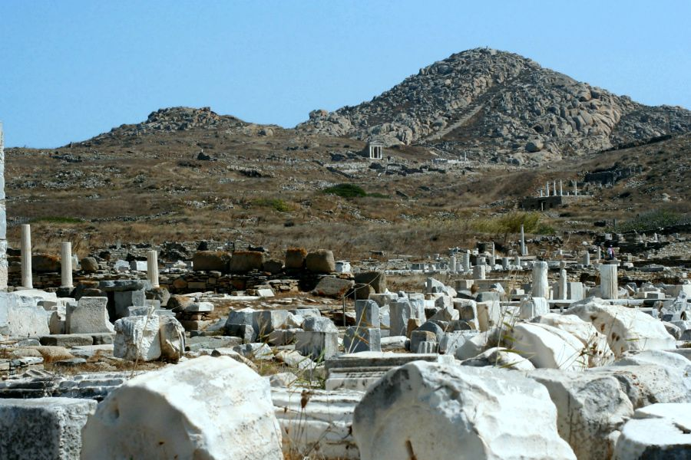
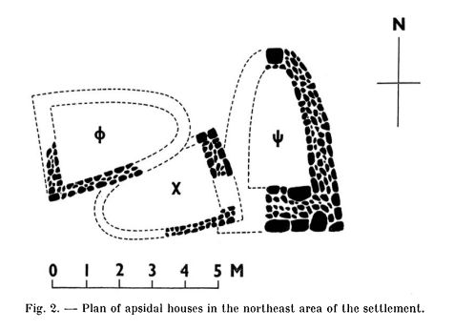
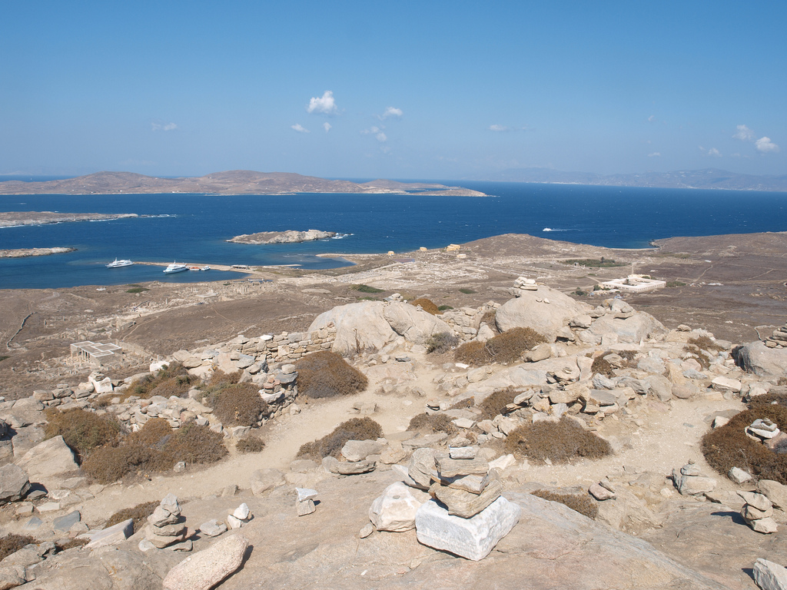
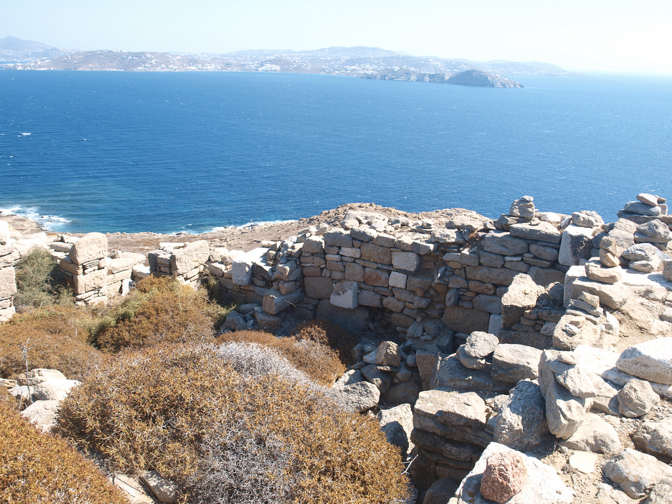

Slide 27
Kultura Fylakopi I / EC III - asi 2 200 - 1 900 př. Kr.
Fylakopi na Mélu
město bylo vystavěno na kopci nedaleko pobřeží
v první fázi výstavby nebylo opevněno
architektura je vyspělejší –> domy jsou uspořádány do bloků
sestávají se z několika místností
jsou uspořádány podél úzkých ulic

Slide 28
Základní stavební charakteristika EC
domy jsou většinou stavěny z kamene nebo ze sušených cihel na kamenné podezdívce
domy jsou pravidelného nebo apsidového tvaru, stojící samostatně nebo sloučené do bloků
způsob dělení místností v domech se liší podle regionů i doby
MC - LC
během střední doby kykladské (MC) se ostrovy dostávají pod velmi silný kulturní vliv Kréty - přesto na ostrovech zůstávají prvky, které nejsou pro minojskou Krétu typické
postupný vliv Kréty lze pozorovat na několika nalezištích - změny se týkají převážně oblasti umění, přesto lze některé minojské prvky nalézt i v architektuře
po LM IB se ostrovy dostávají pod vliv mykénské kultury a ztrácí kulturní samostatnost

Slide 29
Fylakopi na Mélu
Fylakopi II - datována do MC
odkryto hustě obydlené sídliště - bez opevnění
jednotlivé bloky domů jsou rozděleny sítí ulic, které jsou orientovány dle světových stran
Fylakopi III - současné s LM IA a IB
sídliště obehnáno zdí - použito velkých hrubě osekaných kvádrů
ve dvou místnostech bylo použito kvádrového zdiva k výstavbě podpěrných pilířů
v jedné místnosti odkryta velmi realistická freska s rybami
nedaleko odtud se nacházel velký dům - pravděpodobně administrativní centrum města (nalezeny destičky s lineárním písmem A)
v LM IB je sídliště částečně zničeno požárem
v LH IIIA1 bylo na místě dřívějšího velkého domu vybudováno mykénské megaron - patrně vládce města
domácí architektura je však stejná

Slide 30
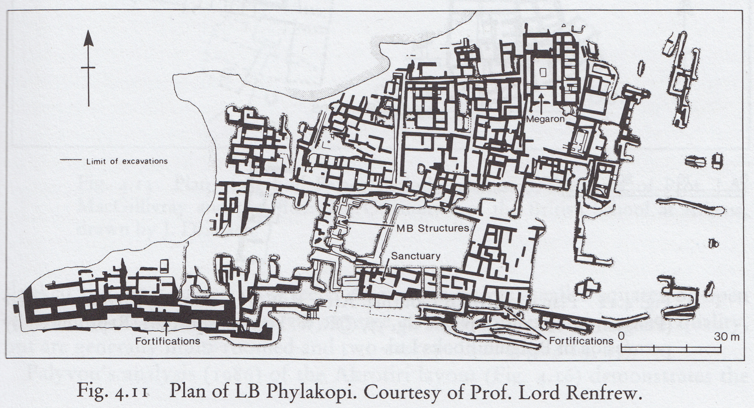

Slide 31
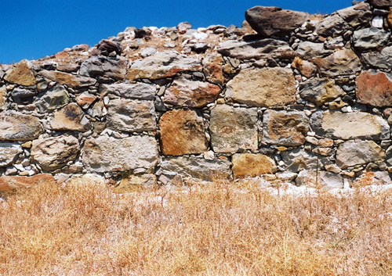
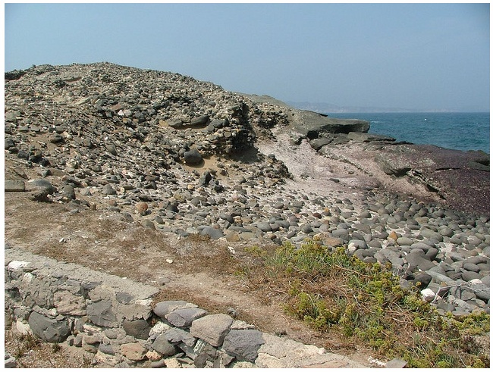
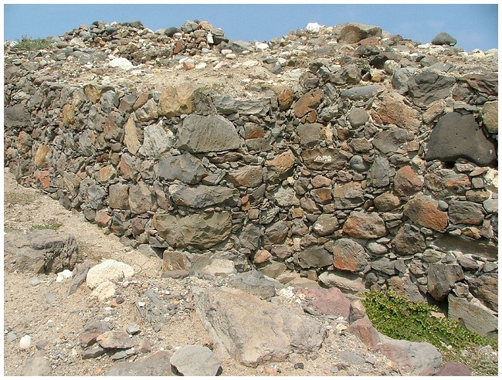
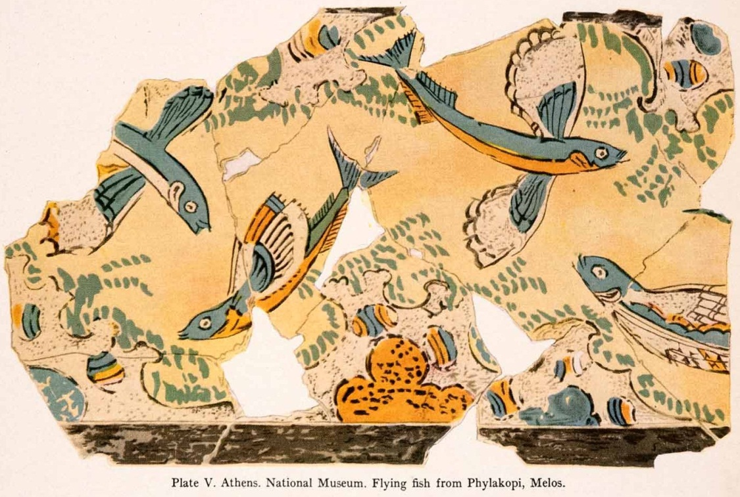

Slide 32
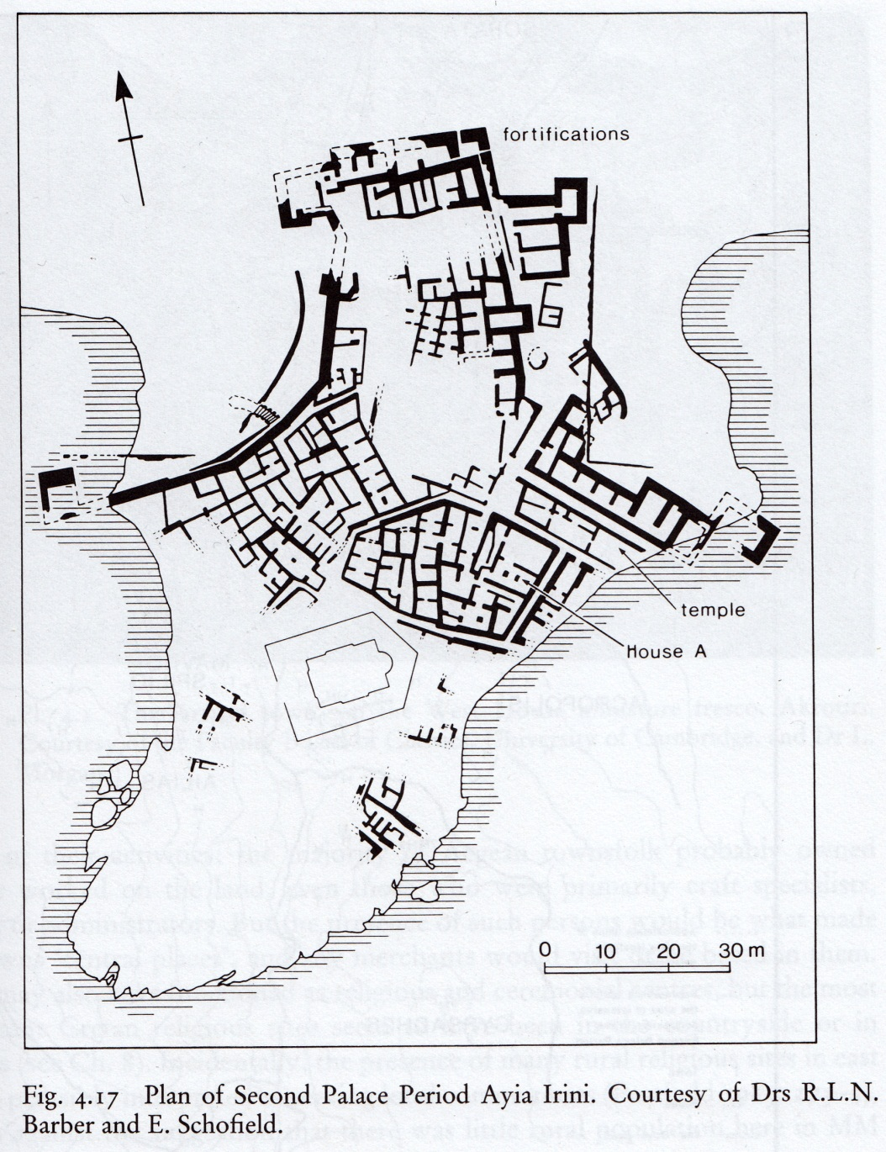
Ayia Irini na Kou
sídliště ležící na nízkém poloostrově
doklady o kontaktu s Krétou od MM IB
fáze osídlení značeny I-VIII -> IV a V - MBA; VI-VII - LBA
po opuštění sídliště na konci EBA bylo v MBA znovu obnoveno
ve fázi IV bylo vybudováno první opevnění s minimálně jednou podkovitou věží, změnil se způsob zdění a celkově orientace domů
domy byly v MBA byly jednoduché, pravděpodobně bez druhého podlaží
omítnutí stěn nebylo běžné, stejně tak i jejich výzdoba

Slide 33
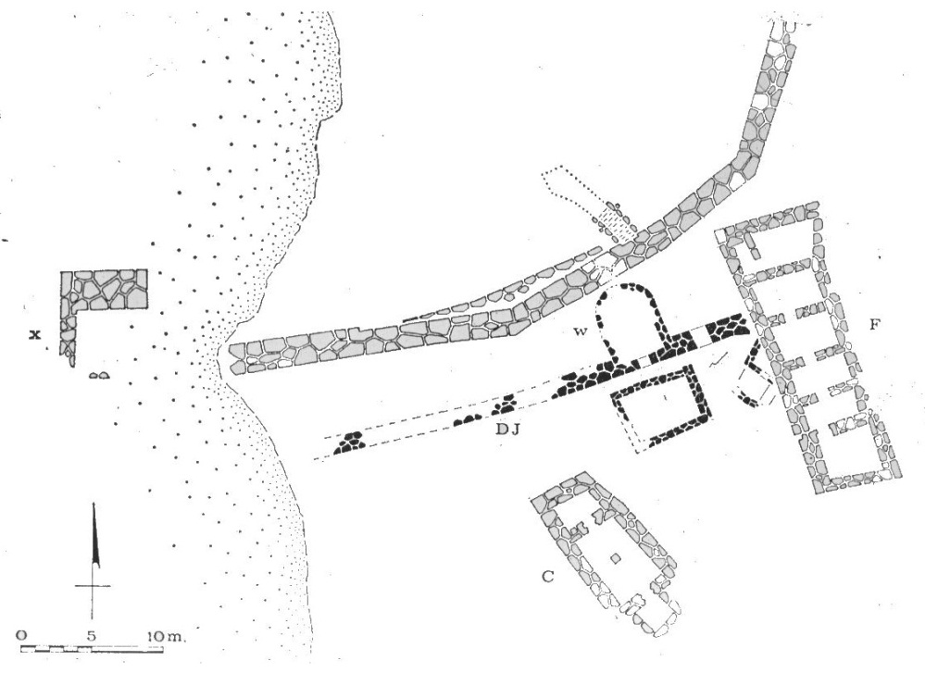
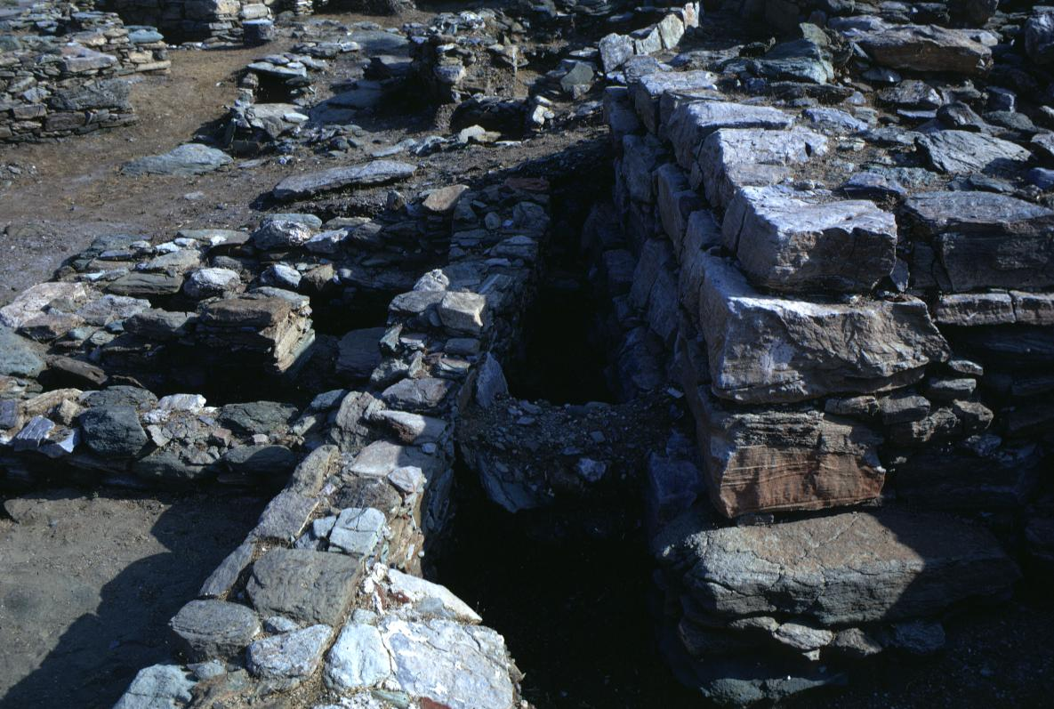
ve fázi V jsou zvětšeny a rozšířeny hradby - šířka dosahuje 1,2 - 2 m
postaveny byly z dvou paralelních zdí z lámaného vápence; prostor mezi nimi byl vyplněn zeminou a malými kameny
součástí hradeb byly věž a přilehlý vchod -> později byla fortifikace doplněna dalšími věžemi - věže byly pravoúhlé
pozůstatky zbývající architektury nejsou dobře známy - poškozena při následné výstavbě
fáze VI (přibližně současná s LM IA) - postaveno několik velkých domů, které jsou v následující fázi VII přebudovány do velkých „rezidencí“

Slide 34
Ayia Irini - fortifikace
Ayia Irini - hlavní brána

Slide 35
- v domech jsou již patrné minojské stavební vzory -> kvádrové zdivo - i když zde stavitelé neměli dostatek vhodného kamene
nejpatrnější jsou vlivy minojské Kréty na dvou budovách
Chrám (The Temple) - dlouhá úzká budova ležící nalevo od hlavní brány
nález více než 50 terakotových sošek žen v minojském oblečení
Dům A (House A) - obytný dům - 2 stavební fáze
ve své konečné podobě zabíral celý blok a byl obklopený ulicemi
pod dlažbou byly drenáže odvádějící dešťovou vodu od budovy
vchod/východ vedl na malé prostranství
z výklenku v hlavním vchodě vedlo schodiště do obytného patra
v konečné fázi výstavby přidány některé minojské prvky - sloupová hala, dlážděná koupelna a světlík
některé místnosti byly vyzdobeny freskami
jedno ze schodišť vedlo dolů do kuchyně a skladišť

Slide 37
Akrotiri na Théře
odkryta pouze malá část sídliště - zde nalezeno několik domů a „rezidencí“ - většina ležících podél dlouhé severojižní ulice
mnoho budov je postaveno z kvádrového zdiva, které bylo vytvořeno z místního měkkého vulkanického kamene; ostatní stěny byly postaveny z neopracovaného kamene a jílu, vyztužené horizontálními a vertikálními trámy; u horních pater byly použity sušené cihly
domy měly dvě nebo tři podlaží s vnitřním schodištěm

Slide 38
střechy byly ploché a některé z nich byly uvnitř podpírány dřevěným sloupem na kamenné patce
některé místnosti byly stavěny podle minojského stylu - tzv. polythyron
interiér byl členěn do několika větších nebo menších jednotek spojených otevřenými nebo uzavíratelnými dveřmi
místnosti byly v mnoha případech zdobeny freskami

Slide 40
zcela novým prvkem v architektuře jsou na Théře „rezidence“, které připomínají krétské vily z LM I
Západní dům - na severozápadním rohu odkryté oblasti
před vchodem tzv. trojúhelníkové náměstí (Triangle square)
sestával se ze dvou podlaží; třetí bylo minimálně na východním konci
v průčelí bylo několik oken o různé velikosti a různém umístění
vnitřní schodiště vedla do druhého patra
místnosti zdobeny freskami - např. místnost 5 - tzv. Ship Fresco

Slide 42
Xeste 3 - jihozápadní roh Akrotiri
nazván podle použitého zdiva - xestai - velké, pečlivě opracované bloky kamene postavené na výšku
z kvádrového zdiva zde bylo vystavěna celá východní a východní část severní zdi
budova měla tři podlaží - třetí doloženo v západní části
místnost 3 je rozdělena do 3 částí pomocí polythyra - v severovýchodním rohu místnosti se nacházel „bazén“ - lustral basin - neznámé funkce
typický prvek minojských paláců
součástí interiérů bylo i fresková výzdoba
pravděpodobně veřejná budova (podobně jako dům Xeste 4)

